Slide 1

MLOps & CI/CD
Disciplina/Tema: Aula 3 — Infraestrutura como Código: Pulumi (Python) x Terraform
Professor(a): André Luiz Braga
MBA em BI & Data Science • Carga horária da aula: 5h
1

Slide 2
Agenda de Hoje
Retomada: 4 pendências das Aulas 01 e 02 (Docker, dados sintéticos, Terraform x Azure, diretórios)
Pulumi: fundamentos e comparação conceitual, lado a lado, com o Terraform
Instalação do Pulumi CLI e criação do primeiro projeto
5 exemplos práticos: cada script Terraform da Aula 02, reescrito em Pulumi
Arquitetura interna do Pulumi e mindmap de comandos/conceitos
Terraform x Pulumi: prós, contras e quando usar cada um
Critérios completos de avaliação — as 8 entregas do curso
2

Slide 3
Objetivos de Aprendizagem
Fechar as pendências práticas: das Aulas 01 e 02, com evidências prontas para as entregas.
Compreender o Pulumi: como uma alternativa de IaC que usa linguagens de programação reais — hoje, Python.
Comparar, na prática: os mesmos 5 exemplos em Terraform (HCL) e em Pulumi (Python), lado a lado.
Decidir com critério: quando faz mais sentido usar Terraform e quando faz mais sentido usar Pulumi.
3

Slide 4
Pendências das Aulas 01 e 02
RETOMADA
Quatro pontos que ficaram de fora — vamos executar cada um agora, com calma, porque o Pulumi de hoje depende deles.
4

Slide 5
Por Que Fechar Isso Antes de Começar o Pulumi
Docker Desktop: vai ser usado hoje no exemplo de container em Pulumi, e já é pré-requisito da Aula 04 (Airflow) e da Aula 05 (Kubeflow).
Prompt de dados sintéticos: o dataset do SEU projeto (não mais só o do projeto-guia PCDF) é insumo direto da Entrega 3.
Terraform contra o Azure: sem essa demo rodada de verdade, não existe evidência para a Entrega 3 — e é o paralelo direto do que faremos em Pulumi.
Estrutura de diretórios: a pasta pulumi/ que vamos usar hoje já deveria existir desde a Aula 01 — vale conferir antes de seguir.
5

Slide 6
Docker Desktop: Instalação e Configuração
PENDÊNCIA 1 DE 4
Instalado na Aula 01, mas nunca demonstrado ao vivo — hoje vamos rodar de verdade.
6

Slide 7
Instalar o Docker Desktop — Windows
Pré-requisito: WSL2 habilitado (Manual Aula 01, Passo A1-5)
Link:
www.docker.com/products/docker-desktop
# PowerShell como administrador, se o WSL2 ainda não estiver ativo:
wsl --install
# no instalador do Docker Desktop, mantenha marcada a opção:
# "Install required Windows components for WSL 2"
# reinicie o computador ao final da instalação
7

Slide 8
Instalar o Docker Desktop — Mac
Link: docker.com/products/docker-desktop
# opção 1: baixar o instalador .dmg oficial e arrastar para Applications
# opção 2: via Homebrew
brew install --cask docker
8

Slide 9
Verificar a Instalação
Rode os 3 comandos abaixo com o Docker Desktop aberto
docker --version
# resultado esperado: Docker version 2X.X.X, build ...
docker run hello-world
# resultado esperado: "Hello from Docker!"
docker ps
# resultado esperado: lista de containers em execução (vazia é normal)
9

Slide 10
Habilitar o Kubernetes Local (Já Deixa Pronto p/ Aulas 04 e 05)
Onde: Docker Desktop → Settings → Kubernetes → marque "Enable Kubernetes" → Apply & Restart.
Quantidade de nós: deixe em 1 — suficiente para o Kubeflow Pipelines standalone (Aula 05) e evita consumo desnecessário de CPU/memória.
Versão do Kubernetes: pode manter a mais recente sugerida pelo dropdown, sem necessidade de fixar uma versão específica.
Por trás dos panos: o Docker Desktop usa o kind (Kubernetes-in-Docker) — cada "nó" roda como um container Docker, mais leve que o antigo kubeadm.
Resultado esperado: o ícone do Kubernetes fica verde no Docker Desktop.
10

Slide 11
Criação dos Dados com um Prompt de IA
PENDÊNCIA 2 DE 4
O Passo A2-4 do Manual da Aula 01 tinha um prompt pronto — hoje é a vez de rodar ele de verdade, para o SEU projeto.
12

Slide 12
Por Que Gerar Dados com IA Generativa
O problema: no início do projeto raramente existe uma base de dados real, tratada e pronta para uso.
A saída rápida: pedir a uma ferramenta de IA (ChatGPT, Claude, Gemini etc.) para gerar um CSV fictício, só para destravar o desenvolvimento.
Importante: dados 100% sintéticos, sem qualquer informação real ou pessoal — nunca use dados reais de terceiros nessa etapa.
No projeto-guia PCDF: foi assim que nasceu o bos_sinteticos.csv usado desde a Aula 01.
13

Slide 13
O Prompt (Copie, Adapte ao Seu Tema, e Cole em uma Ferramenta de IA)
Este é o prompt exato do Manual da Aula 01 (Passo A2-4) — para o SEU projeto individual, adapte o tema, as colunas e o contexto.
“Criar um arquivo de dados com o nome bos_sinteticos.csv com as colunas id,texto_relato, natureza e cerca de 30 registros variados e ficticios. O contexto será uma analise de relatos de vários tipos de crimes que estão acontecendo em uma certa cidade e serão usados para teste de analises de MlOps. Exemplo: id,texto_relato,natureza 1,"Comunicante relata que teve celular subtraido sem uso de violencia na parada de onibus",Furto 2,"Vitima informa que foi abordada por individuo armado que levou sua carteira",Roubo 3,"Comunicante recebeu mensagem falsa de banco e transferiu dinheiro para conta desconhecida",Estelionato”
14

Slide 14
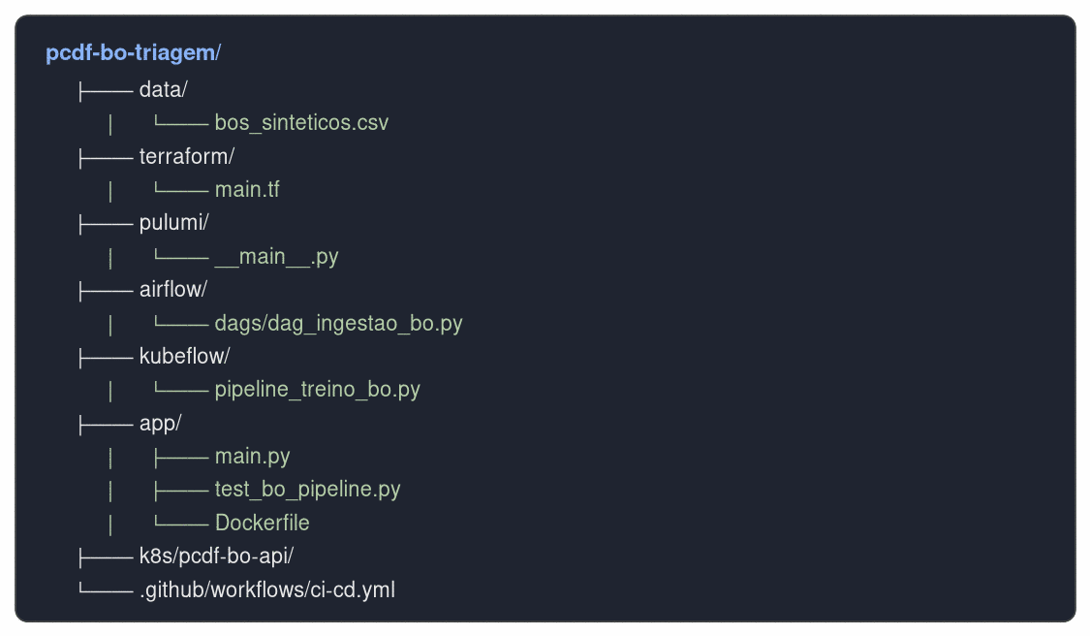
Resultado Esperado
Salve o arquivo gerado em data/bos_sinteticos.csv
(ou o nome equivalente do seu projeto)
id,texto_relato,natureza
1,"Comunicante relata que teve celular subtraido sem uso de violencia na parada de onibus",Furto
2,"Vitima informa que foi abordada por individuo armado que levou sua carteira",Roubo
3,"Comunicante recebeu mensagem falsa de banco e transferiu dinheiro para conta desconhecida",Estelionato
...
15

Slide 15
Relação com o Dataset que Já Usamos em ML (Aula 01)
O dataset da demo: bos_sinteticos.csv expandido (com bairro, turno, valor de prejuízo, outliers propositais) veio exatamente desse tipo de geração assistida.
No SEU projeto: o prompt de hoje gera a primeira versão simples (3 colunas) — dá para pedir à IA generativa que expanda com mais colunas depois, seguindo o mesmo padrão.
Entregável direto: o prompt utilizado e a evidência da execução compõem a Entrega 3 (item 1a).
Adapte o prompt ao tema do seu projeto e rode em uma ferramenta de IA de sua preferência
Salve o resultado em data/ dentro do repositório do seu projeto individual
16

Slide 16
Terraform Contra o Azure — Repetindo a Parte 11 da Aula 02
PENDÊNCIA 3 DE 4
A demonstração que provisiona a infra real do projeto-guia PCDF — hoje vamos rodar até o fim.
18

Slide 17
Recapitulando o Que Já Existe
Resource Group rg-pcdf-demo: já existe — criado manualmente na Aula 01 via
az group create, não pelo Terraform.
Consequência direta: o Terraform de hoje vai LER esse recurso com data, não CRIAR com resource.
O que vamos criar de fato: uma Storage Account e um container, para guardar os BOs do projeto-guia.
19

Slide 18
main.tf Completo da Demo
o mesmo arquivo do Passo A3 do Manual da Aula 02 — terraform{} + provider + data + 2 resources
núcleo do Terraform
vocabulário fixo (provider/backend)
escolhido livremente por você
main.tf
terraform {
required_providers {
azurerm = {
source = "hashicorp/azurerm"
version = "~> 3.0"
}
}
}
provider "azurerm" {
features {}
}
data "azurerm_resource_group" "rg" {
name = "rg-pcdf-demo"
}
resource "azurerm_storage_account" "st" {
name = "stpcdfbodemo"
resource_group_name = data.azurerm_resource_group.rg.name
location = data.azurerm_resource_group.rg.location
account_tier = "Standard"
account_replication_type = "LRS"
}
resource "azurerm_storage_container" "raw" {
name = "bos-raw"
storage_account_name = azurerm_storage_account.st.name
container_access_type = "private"
}
20

Slide 19
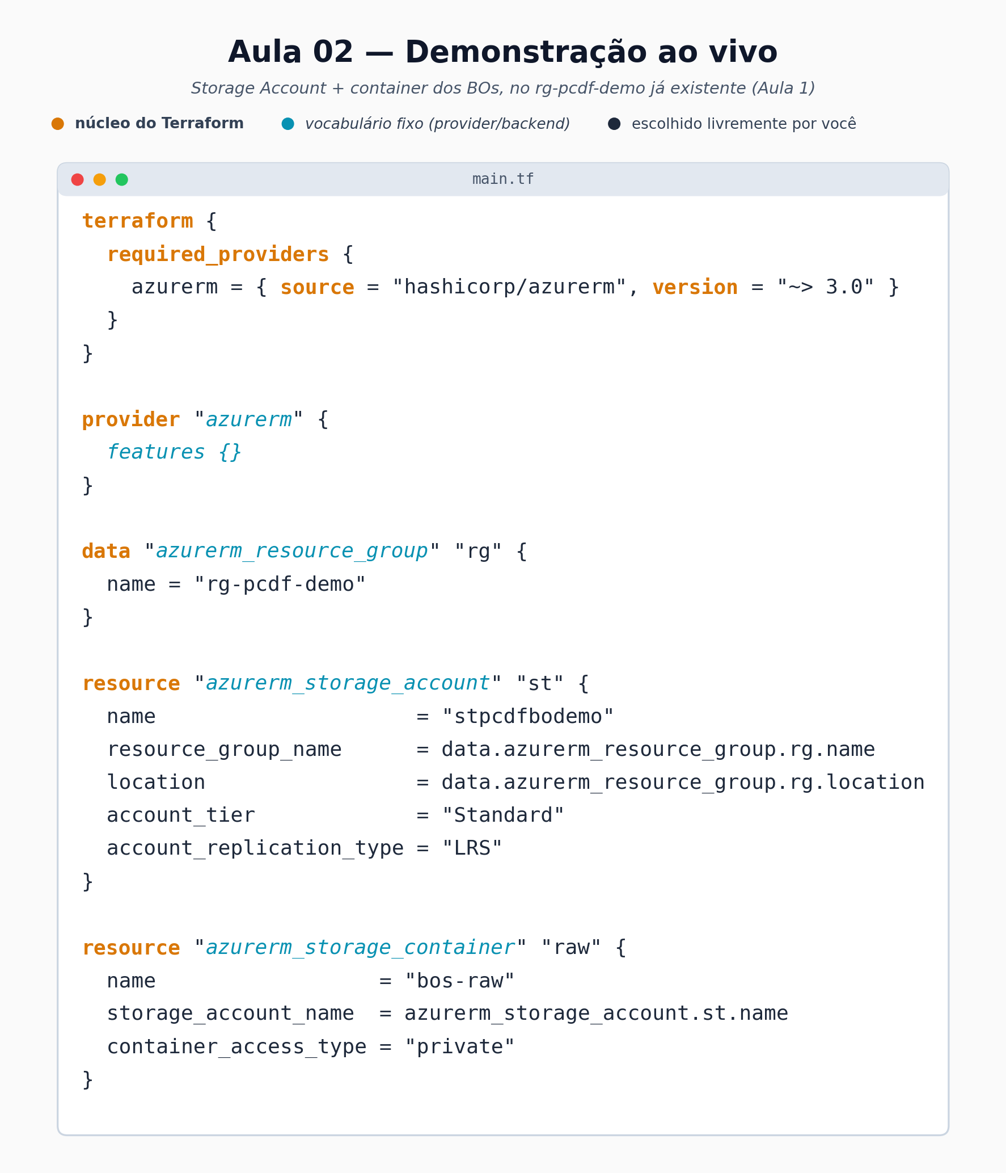
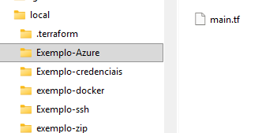
main.tf Completo da Demo (Continuação)

Slide 20
Passo a Passo, Com Resultado Esperado
terraform init: "Terraform has been successfully initialized!"
terraform plan: "Plan: 2 to add, 0 to change, 0 to destroy." — só a Storage Account e o container contam; o data nunca aparece no plano.
terraform apply -auto-approve: recursos criados; outputs exibidos no terminal.
Conferir no Portal Azure: portal.azure.com → Resource Groups → rg-pcdf-demo → Storage Account "stpcdfbodemo" e container "bos-raw" visíveis.
Commit: git add terraform/ → git commit -m "infra: storage account via terraform" → git push.
23

Slide 21
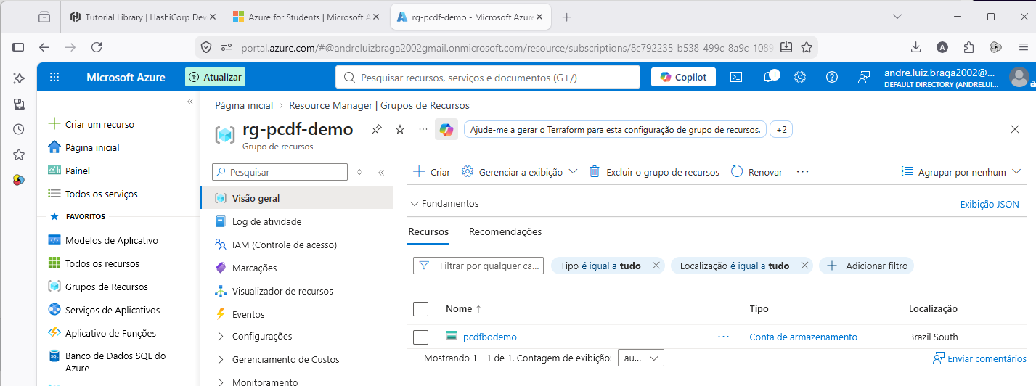
Aula 02 — Demonstração Ao Vivo (Referência)
22

Slide 22
Reforço: Estrutura de Diretórios do Projeto
PENDÊNCIA 4 DE 4
O Passo A2-3 do Manual da Aula 01 — hoje a pasta pulumi/ finalmente vai ser usada.
25

Slide 23
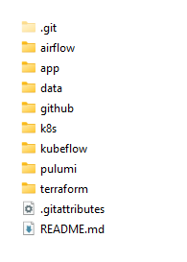
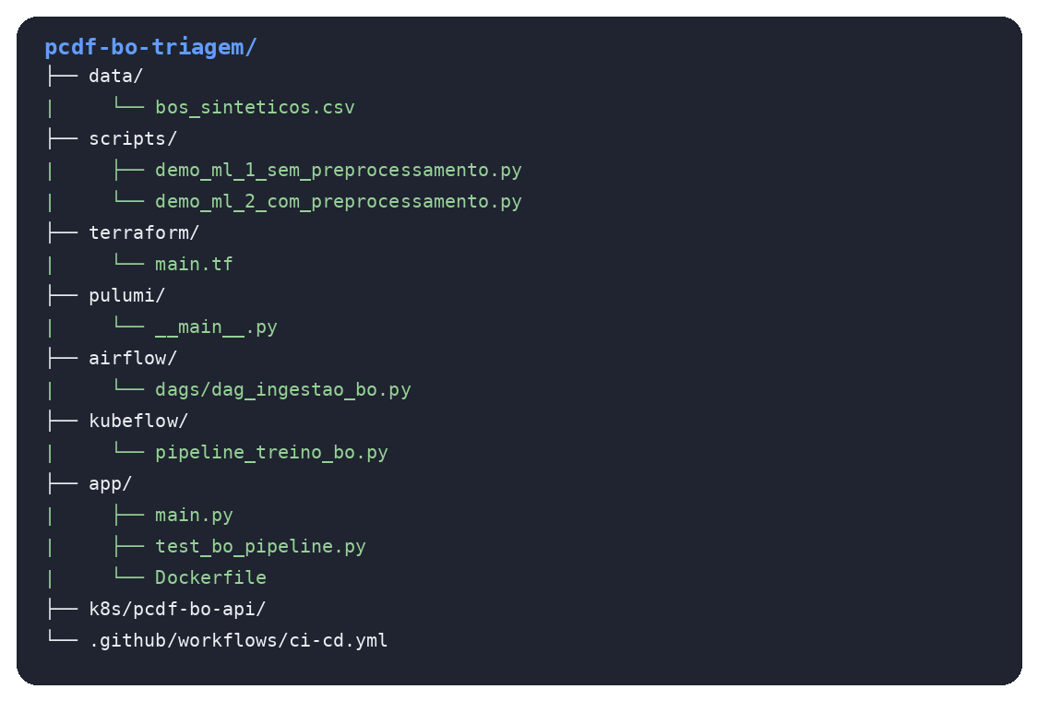
Estrutura de Pastas do Projeto (Referência da Aula 01)
Comando: mkdir -p data scripts terraform pulumi airflow/dags kubeflow app k8s .github/workflows
No Windows/PowerShell, prefira o Git Bash para comandos no padrão Unix usados no curso
26

Slide 24
Por Que Isso Importa de Novo, Hoje
pulumi/: é a pasta que vamos usar a partir de agora — se ela não existir, é o primeiro passo antes de pulumi new.
Uma pasta por ferramenta: cada aula do curso ocupa a sua própria pasta — nunca misture Terraform e Pulumi no mesmo diretório (cada um tem seu próprio state).
Se a estrutura ainda não existe: volte ao Passo A2-3 do Manual da Aula 01 antes de continuar — é pré-requisito da Entrega 3.
27

Slide 25
Pulumi: Infraestrutura como Código com Linguagens Reais
PARTE 1
Mesma categoria de ferramenta do Terraform — motor de execução + providers + state — só que o "HCL" vira Python de verdade.
29

Slide 26
O Que É o Pulumi
Definição: uma ferramenta de Infraestrutura como Código (IaC) que usa linguagens de programação de propósito geral — Python, TypeScript, Go, C#, Java — em vez de uma DSL declarativa como o HCL.
Mesma categoria do Terraform: motor de execução (Pulumi Engine) + plugins de provider + arquivo de state — a arquitetura de fundo é conceitualmente a mesma.
A diferença está na camada de configuração: onde o Terraform exige HCL, o Pulumi aceita o código que você já sabe escrever.
30

Slide 27
Por Que Python, Especificamente, Neste Curso
Reaproveitamento direto: a mesma linguagem usada nos exemplos de Machine Learning da Aula 01 — sem trocar de contexto mental.
Ferramental que você já conhece: loops, funções, classes, testes com pytest, ambientes virtuais — tudo já familiar de outras disciplinas do curso.
Realidade de mercado: times de MLOps e Data Science, em geral, já são fortes em Python — Pulumi reduz a barreira de entrada para esse perfil específico.
31

Slide 28
A Diferença Filosófica Central
Terraform: HCL é puramente declarativo — o arquivo é dado, não código executável. O Terraform Core interpreta esse dado e decide o que fazer.
Pulumi: o "código" é um programa Python de verdade, rodando em um interpretador Python de verdade — mas o RESULTADO da execução ainda é declarativo.
Como assim: ao rodar o programa, o Pulumi observa quais recursos foram declarados e monta um grafo de dependências — exatamente como o Terraform monta o dele a partir do HCL.
Nome técnico: "infraestrutura imperativa com execução declarativa" — você escreve como programador, mas o Pulumi ainda calcula um diff antes de agir, igual ao terraform plan.
32

Slide 29
Terraform x Pulumi — Fluxo e Estrutura
Conceito | Terraform | Pulumi
Linguagem | HCL (DSL declarativa) | Python (linguagem de propósito geral)
Motor de execução | Terraform Core (Go) | Pulumi Engine (Go) — mesma função
Unidade de ambiente | Workspace | Stack (dev, staging, prod)
State | terraform.tfstate — local ou remoto | Também um state — local (--local), Pulumi Cloud ou self-managed
Ver o diff antes de agir | terraform plan | pulumi preview
Aplicar | terraform apply | pulumi up
Remover | terraform destroy | pulumi destroy
33

Slide 30
Terraform x Pulumi — Linguagem e Recursos
Conceito | Terraform | Pulumi
Variáveis | variable {} + arquivos .tfvars | pulumi.Config() + pulumi config set
Segredos | sensitive = true (mascara saída; texto puro no state) | pulumi config set --secret (criptografado no state e no Pulumi.<stack>.yaml)
Módulos reutilizáveis | module {} | Component Resources (classe Python)
Referência entre ambientes | terraform_remote_state | pulumi.StackReference
Laços e condicionais | count, for_each, dynamic (DSL limitada) | for, if, funções, classes — Python nativo, sem limitação de DSL
Testes automatizados | terraform validate / plan; Terratest (Go) | pytest comum; pulumi.runtime.set_mocks para unit tests
34

Slide 31
Arquitetura do Pulumi
PARTE 4
Por dentro do pulumi up: o Language Host, o Engine, os providers e o state.
64

Slide 32
Antes do Diagrama: os 2 Processos por Trás do CLI
Language Host: um processo Python separado que roda o SEU programa de verdade — é ele quem executa o __main__.py.
Pulumi Engine: escrito em Go, calcula o grafo de dependências e o diff — a mesma lógica de plan do Terraform Core.
Como eles conversam: via gRPC — o Language Host informa ao Engine quais recursos foram declarados; o Engine decide o que criar, atualizar ou destruir.
65

Slide 33
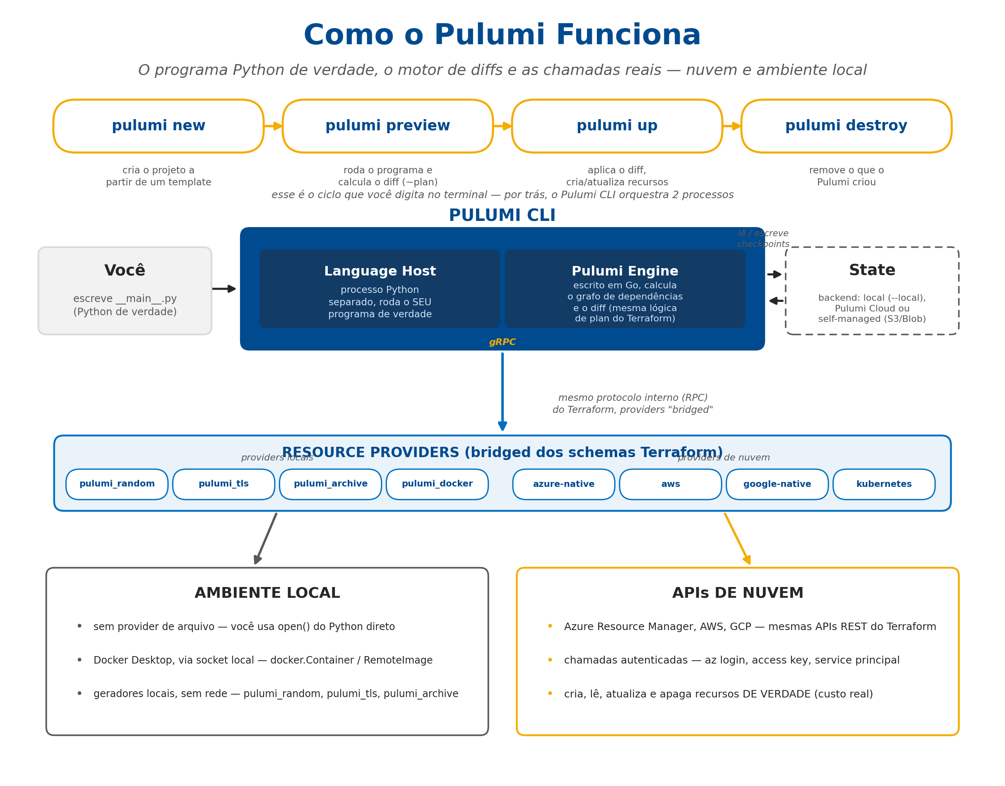
66

Slide 34
Comparando com o Diagrama do Terraform (Aula 02)
Onde é igual: a camada de providers e os destinos finais (ambiente local / APIs de nuvem) são exatamente os mesmos.
Onde é diferente: o Terraform Core faz o parse do HCL diretamente; o Pulumi Engine conversa com um processo Python separado (Language Host) que roda seu programa real.
Consequência prática: erros de sintaxe em Pulumi são erros de Python (com stack trace completo); erros de sintaxe em Terraform são erros do parser HCL.
67

Slide 35
Mindmap: Pulumi de Ponta a Ponta
PARTE 5
Conceitos, comandos, providers, padrões avançados e o paralelo direto com o Terraform, em um só mapa.
68

Slide 36
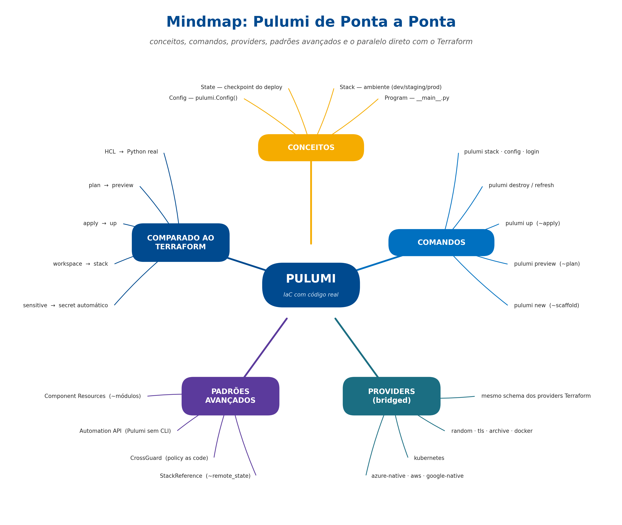
69

Slide 37
Os 5 Ramos, em Uma Frase Cada
Conceitos: Program, Stack, State e Config — o vocabulário básico de qualquer projeto Pulumi.
Comandos: new, preview, up, destroy, refresh, stack, config, login — o que você digita toda semana.
Providers (bridged): azure-native, aws, google-native, kubernetes, random, tls, archive, docker — mesmos schemas do Terraform.
Padrões avançados: Component Resources, Automation API, CrossGuard, StackReference — o que separa um projeto iniciante de um projeto de plataforma.
Comparado ao Terraform: o "tradutor rápido" de vocabulário — cole este slide na parede até o vocabulário grudar.
70

Slide 38
Instalação e Primeiro Projeto
PARTE 2
O mesmo espírito da instalação do Terraform na Aula 02 — sem baixar zip manualmente.
39

Slide 39
Exemplo 5 — Demo PCDF Contra o Azure
mesmo main.tf da Parte 11 (terraform{} + provider omitidos aqui, iguais ao Exemplo 1) x __main__.py do azure-python
TERRAFORM
PULUMI
main.tf
__main__.py
data "azurerm_resource_group" "rg" {
name = "rg-pcdf-demo"
}
resource "azurerm_storage_account" "st" {
name = "stpcdfbodemo"
resource_group_name =
data.azurerm_resource_group.rg.name
location =
data.azurerm_resource_group.rg.location
account_tier = "Standard"
account_replication_type = "LRS"
}
resource "azurerm_storage_container" "raw" {
name = "bos-raw"
storage_account_name =
azurerm_storage_account.st.name
container_access_type = "private"
}
import pulumi
from pulumi_azure_native import resources, storage
rg = resources.ResourceGroup.get(
"rg", "rg-pcdf-demo")
account = storage.StorageAccount(
"stpcdfbopulumi",
resource_group_name=rg.name,
sku=storage.SkuArgs(name="Standard_LRS"),
kind="StorageV2")
container = storage.BlobContainer(
"bos-pulumi-demo",
account_name=account.name,
resource_group_name=rg.name)
pulumi.export("conta_criada", account.name)
61

Slide 40
Exemplo 5 — O Que Muda de Verdade
.get() é o "data" do Pulumi: resources.ResourceGroup.get("rg", "rg-pcdf-demo") LÊ um recurso que já existe, sem geri-lo — exatamente o mesmo papel do data "azurerm_resource_group" no Terraform.
Mesmo cuidado com o rg-pcdf-demo: assim como no Terraform, um pulumi destroy nunca afeta o Resource Group, porque ele nunca foi "possuído" pelo Pulumi.
StorageAccount e BlobContainer: nomes em PascalCase, mas os mesmos conceitos (SKU, kind, nomes) do azurerm_storage_account e azurerm_storage_container.
62

Slide 41
Instalar o Pulumi CLI
Windows (winget) e Mac (Homebrew) —
link: www.pulumi.com/docs/install
# Windows -- winget já vem instalado no Windows 10/11, direto, sem baixar zip:
winget install -e --id Pulumi.Pulumi
# Mac (Homebrew):
brew install pulumi
# Mac/Linux, alternativa via script oficial:
curl -fsSL https://get.pulumi.com | sh
# resultado esperado:
pulumi version
40

Slide 42
Escolher o Backend de State
Hoje usamos o backend local, por simplicidade — sem depender de conta na nuvem Pulumi
pulumi login --local
# resultado esperado:
# "Logged in to <máquina> as <usuário> (local)"
# o state passa a ser gravado em ~/.pulumi (equivalente ao terraform.tfstate local)
41

Slide 43
Criar o Projeto Dentro da Pasta pulumi/
Assistente interativo: nome do projeto, nome da stack (use "dev"), região do Azure
cd pulumi
pulumi new azure-python
# perguntas do assistente:
# project name: (Enter aceita o padrão)
# stack name: dev
# azure-native:location: brazilsouth
42

Slide 44
Ambiente Virtual Python
O scaffold já cria um requirements.txt — falta só instalar
python -m venv venv
# Windows:
venv\Scripts\activate
# Mac/Linux:
source venv/bin/activate
pip install -r requirements.txt
43

Slide 45
O Que o Scaffold Gerou
__main__.py: o programa Python — equivalente ao main.tf.
Pulumi.yaml: metadados do projeto — equivalente, em espírito, ao terraform {} required_providers.
Pulumi.dev.yaml: configuração específica da stack "dev" — equivalente a um .tfvars, mas por ambiente.
requirements.txt: dependências Python do projeto (inclui pulumi e pulumi_azure_native).
Sem arquivo de lock visível: o pip/venv já resolve isso — não existe um equivalente direto ao .terraform.lock.hcl.
44

Slide 46
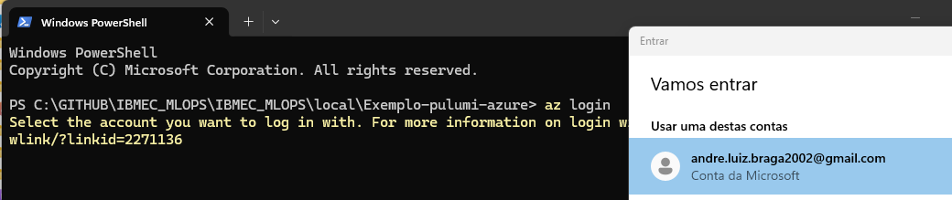
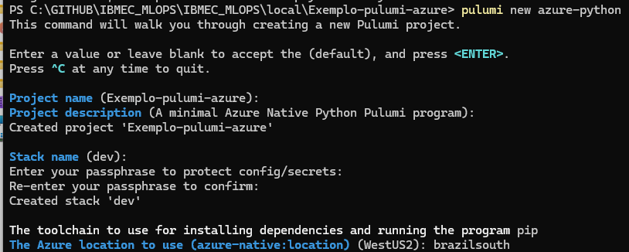
Exemplo 5 —
Rode pulumi up na pasta pulumi/ dos exemplos
pulumi123
63

Slide 47
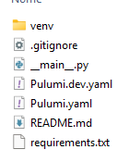
Exemplo 5 —
Rode pulumi up na pasta pulumi/ dos exemplos
import pulumi
from pulumi_azure_native import resources, storage
rg = resources.ResourceGroup.get(
"rg", "rg-pcdf-demo")
account = storage.StorageAccount(
"stpcdfbopulumi",
resource_group_name=rg.name,
sku=storage.SkuArgs(name="Standard_LRS"),
kind="StorageV2")
container = storage.BlobContainer(
"bos-pulumi-demo",
account_name=account.name,
resource_group_name=rg.name)
pulumi.export("conta_criada", account.name)
63

Slide 48
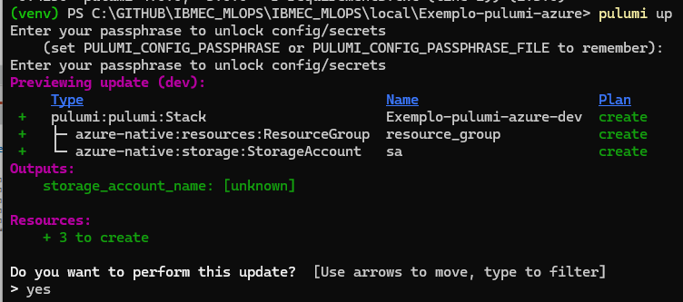
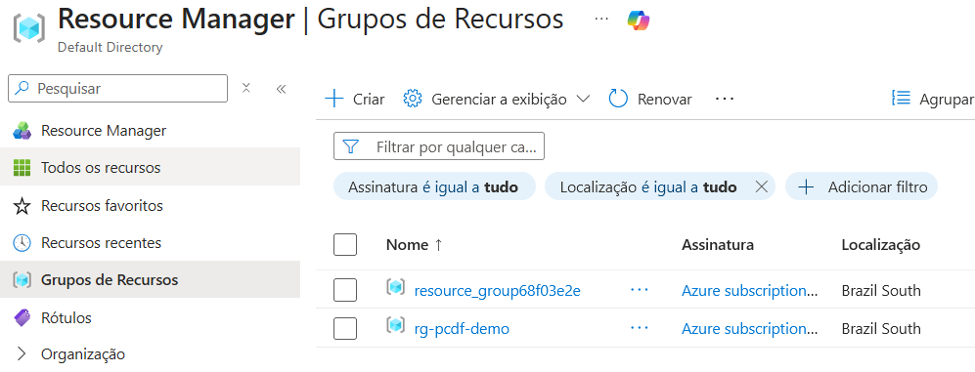
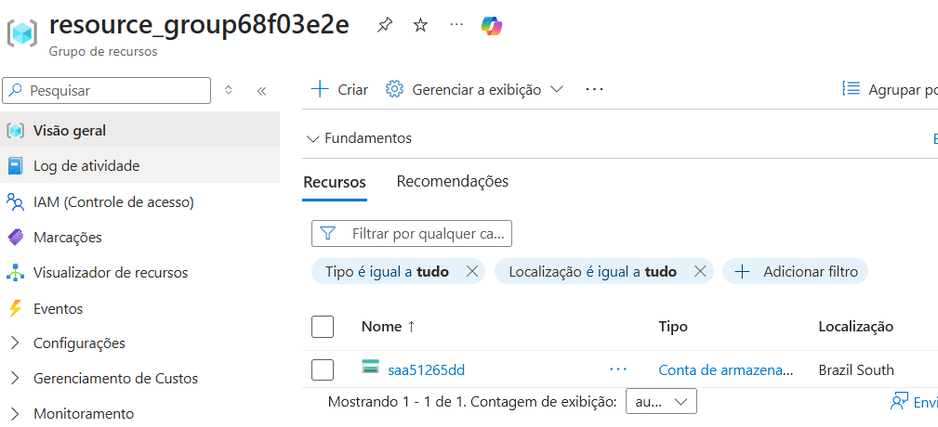
Exemplo 5 —
Rode pulumi up na pasta pulumi/ dos exemplos
63

Slide 49
Exemplos Lado a Lado: Terraform x Pulumi
PARTE 3
Os mesmos 4 exemplos locais da Aula 02, mais a demo do Azure — agora resolvidos também em Pulumi, um por um.
46

Slide 50
Como Vamos Comparar
Mesmo problema, dois códigos: cada exemplo mostra o HCL da Aula 02 à esquerda e o Python equivalente à direita.
Rode os dois: sempre em pastas separadas — nunca misture Terraform e Pulumi no mesmo diretório.
Espaço para print: depois de cada exemplo, rode o comando na sua máquina e cole a captura de tela no slide indicado.
47

Slide 51
Exemplo 1 — Credenciais
providers random + local (Terraform) x pulumi_random + Python puro (Pulumi)
TERRAFORM
PULUMI
main1.tf
main1.py
resource "random_pet" "usuario" {
length = 2
separator = "_"
}
resource "random_password" "senha" {
length = 16
special = true
}
resource "local_sensitive_file" "credenciais" {
filename = "credenciais.txt"
content = "usuario: ${random_pet.usuario.id}..."
}
output "usuario_gerado" {
value = random_pet.usuario.id
}
import pulumi
import pulumi_random as random
usuario = random.RandomPet("usuario",
length=2, separator="_")
senha = random.RandomPassword("senha",
length=16, special=True)
def salvar(vals):
uid, pwd = vals
with open("credenciais.txt", "w") as f:
f.write(f"usuario: {uid}\nsenha: {pwd}")
pulumi.Output.all(usuario.id, senha.result)\
.apply(salvar)
pulumi.export("usuario_gerado", usuario.id)
48

Slide 52
Exemplo 1 — O Que Muda de Verdade
random_pet e random_password: viram RandomPet e RandomPassword do pulumi_random — nome e parâmetros quase idênticos, porque vêm do mesmo schema.
Sem provider "local": para escrever um arquivo, o Pulumi não precisa de um resource dedicado — você usa open() do Python direto, dentro de um .apply().
senha.result já nasce "secret": o campo result de RandomPassword é automaticamente marcado como secreto pelo Pulumi (bridged do sensitive = true do Terraform) — mascarado no terminal e criptografado no state, sem flag extra.
Output.all(...).apply(...): padrão idiomático do Pulumi para combinar valores que só existem depois do deploy (equivalente a referenciar dois resources no mesmo content do Terraform).
49

Slide 53
Exemplo 2 — Par de Chaves SSH
provider tls (Terraform) x pulumi_tls (Pulumi) — mesmo schema, mesmos nomes
TERRAFORM
PULUMI
main2.tf
main2.py
resource "tls_private_key" "chave" {
algorithm = "RSA"
rsa_bits = 4096
}
resource "local_file" "chave_privada" {
content = tls_private_key.chave.private_key_pem
filename = "id_rsa"
}
resource "local_file" "chave_publica" {
content = tls_private_key.chave.public_key_openssh
filename = "id_rsa.pub"
}
output "fingerprint" {
value = tls_private_key.chave.public_key_fingerprint_sha256
}
import pulumi
import pulumi_tls as tls
chave = tls.PrivateKey("chave",
algorithm="RSA", rsa_bits=4096)
def salvar(vals):
priv, pub = vals
open("id_rsa", "w").write(priv)
open("id_rsa.pub", "w").write(pub)
pulumi.Output.all(
chave.private_key_pem,
chave.public_key_openssh,
).apply(salvar)
pulumi.export("fingerprint",
chave.public_key_fingerprint_sha256)
51

Slide 54
Exemplo 2 — O Que Muda de Verdade
tls.PrivateKey: mesmo algoritmo, mesmos parâmetros (algorithm, rsa_bits) do tls_private_key do Terraform.
private_key_pem também nasce "secret": assim como a senha do Exemplo 1 — o Pulumi propaga a marcação de sensível vinda do schema do provider.
Depois do apply: teste igual à Aula 02: ssh-keygen -lf id_rsa.pub.
52

Slide 55
Antes do Exemplo 3: Crie a Pasta app/ (Igual à Aula 02)
archive.get_file também precisa que ./app já exista com algo dentro
mkdir app
echo 'console.log("Olá do app de exemplo!");' > app/index.js
54

Slide 56
Exemplo 3 — Empacotando um App em .zip
provider archive (Terraform) x pulumi_archive (Pulumi) — os dois são "data sources", não resources geridos
TERRAFORM
PULUMI
main3.tf
main3.py
data "archive_file" "pacote" {
type = "zip"
source_dir = "app"
output_path = "app.zip"
}
resource "terraform_data" "info" {
input = data.archive_file.pacote.output_sha
provisioner "local-exec" {
command = "echo Pacote gerado"
}
}
output "sha256_do_pacote" {
value = data.archive_file.pacote.output_sha
}
import pulumi
import pulumi_archive as archive
pacote = archive.get_file(
type="zip",
source_dir="app",
output_path="app.zip")
print("Pacote gerado")
# não precisa de provisioner: é só
# mais uma linha do seu programa Python
pulumi.export("sha256_do_pacote",
pacote.output_sha)
55

Slide 57
Exemplo 3 — O Que Muda de Verdade
Os dois são "leituras", não recursos geridos: data "archive_file" no Terraform e archive.get_file(...) no Pulumi — ambos calculam um valor, sem manter ciclo de vida próprio.
Sem provisioner: o Terraform precisa de terraform_data + provisioner "local-exec" como último recurso para rodar um comando pós-criação. No Pulumi, é só mais uma linha de Python — print(), uma chamada de função, o que for.
Esse é o contraste mais didático de hoje: onde o Terraform precisa de uma "válvula de escape" (provisioner), o Pulumi simplesmente... continua sendo um programa.
56

Slide 58
Exemplo 4 — Container Docker
provider docker/kreuzwerker (Terraform) x pulumi_docker (Pulumi) — pré-requisito: Docker Desktop rodando
TERRAFORM
PULUMI
Main4.tf
main4.py
provider "docker" {}
resource "docker_image" "nginx" {
name = "nginx:latest"
}
resource "docker_container" "site" {
name = "meu-site-local"
image = docker_image.nginx.image_id
ports {
internal = 80
external = 8080
}
}
output "acesse_em" {
value = "http://localhost:8080"
}
import pulumi
import pulumi_docker as docker
nginx = docker.RemoteImage("nginx",
name="nginx:latest")
site = docker.Container("site",
name="meu-site-local",
image=nginx.image_id,
ports=[docker.ContainerPortArgs(
internal=80, external=8080)])
pulumi.export("acesse_em",
"http://localhost:8080")
58

Slide 59
Exemplo 4 — O Que Muda de Verdade
docker_image → RemoteImage: e docker_container → Container — mesmo par de recursos, nomes adaptados à convenção Python (PascalCase).
ContainerPortArgs: substitui o bloco ports {} do HCL por um objeto de argumentos tipado — o autocomplete da sua IDE já mostra os campos disponíveis.
Depois do apply: abra localhost:8080, igual à Aula 02.
59

Slide 60
Terraform x Pulumi: Prós, Contras e Quando Usar Cada Um
PARTE 6
Depois de ver os dois lado a lado, a pergunta que fica: quando escolher qual?
71

Slide 61
Terraform — Prós e Contras
Prós — maturidade: ecossistema enorme, padrão de facto do mercado, grande base de módulos prontos no Registry.
Prós — HCL é uma DSL restrita: mesmo quem não programa consegue ler e revisar um main.tf com pouco treino — menor superfície para "gambiarras".
Contras — DSL limitada para lógica complexa: count, for_each e dynamic ficam verbosos rapidamente quando a lógica foge do trivial.
Contras — testes automatizados são mais trabalhosos: sem suporte nativo a unit tests; ferramentas como Terratest exigem escrever Go.
Contras — provisioners são um escape hatch tosco: para qualquer lógica que a DSL não cobre, a saída é um comando shell dentro de um provisioner.
72

Slide 62
Pulumi — Prós e Contras
Prós — linguagem real: loops, funções, classes, autocomplete e checagem de tipos da própria IDE — Python de verdade, não uma DSL.
Prós — testável como qualquer código Python: pytest comum, mocks nativos (pulumi.runtime.set_mocks) — reaproveita a mesma disciplina de testes do resto do projeto.
Prós — Automation API e CrossGuard: recursos sem equivalente direto e fácil no Terraform, voltados para quem constrói plataformas internas de infraestrutura.
Contras — ecossistema menor: menos exemplos prontos, menos módulos de terceiros do que o Terraform Registry.
Contras — "poder demais" pode virar problema: nada impede um desenvolvedor de criar loops complexos, side-effects escondidos ou código de infra difícil de revisar — a DSL restrita do Terraform, ironicamente, protege contra isso.
Contras — curva de aprendizado: maior para quem não tem familiaridade prévia com programação.
73

Slide 63
Quando Usar Qual
Times de infraestrutura tradicionais: com pouca familiaridade com programação, ou que priorizam revisão simples de código por qualquer pessoa do time → Terraform.
Times já fortes em uma linguagem de programação: como um time de MLOps/Data Science, que já testam e revisam código Python no dia a dia → Pulumi.
Plataformas internas de self-service: com necessidade de orquestrar deploys programaticamente (Automation API) → Pulumi leva vantagem clara.
Realidade de mercado: muitas empresas usam os dois, dependendo do time e do caso de uso — não é uma escolha "para sempre", e sim por contexto.
74

Slide 64
Dica #1 — Providers "Bridged"
O que significa: pulumi_azure_native, pulumi_random, pulumi_tls, pulumi_archive, pulumi_docker são gerados automaticamente a partir dos MESMOS schemas dos providers Terraform equivalentes.
Por isso os nomes se parecem tanto: não é coincidência de design — é geração automática de código a partir do mesmo contrato de API.
Atenção com azure-native x azure clássico: o pacote pulumi_azure (clássico) era bridged do terraform-provider-azurerm; o pulumi_azure_native é gerado direto da API do Azure Resource Manager, com cobertura no dia 1 para recursos novos. A Pulumi recomenda azure-native hoje — é o que usamos nos exemplos de hoje.
35

Slide 65
Dica #2 — Stacks São Ambientes, Não Só Nomes
pulumi stack init dev / pulumi stack init prod: cada stack tem seu PRÓPRIO arquivo de configuração (Pulumi.dev.yaml, Pulumi.prod.yaml) e seu próprio state.
Mais próximo do Terraform do que parece: o conceito é equivalente a um workspace — mas nativo, sem precisar de módulos ou convenções extras de nomenclatura de arquivo.
Na prática: pulumi stack select troca de ambiente instantaneamente, sem duplicar código.
36

Slide 66
Dica #3 — Automation API
O que é: rodar o Pulumi PROGRAMATICAMENTE, de dentro de outro programa Python, sem precisar do CLI/terminal.
Sem equivalente direto no Terraform: o Terraform sempre passa pelo binário CLI; o Pulumi expõe uma biblioteca (pulumi.automation) para orquestrar deploys via código.
Uso típico: plataformas internas de self-service infra — por exemplo, um formulário web que, ao ser enviado, dispara um pulumi up por trás, sem o usuário nunca ver uma linha de código de infraestrutura.
37

Slide 67
Dica #4 — CrossGuard (Policy as Code)
O que é: um framework do Pulumi para escrever políticas de governança na MESMA linguagem do resto do código (aqui, Python).
Exemplo de política: "toda Storage Account precisa ter HTTPS obrigatório" — a política roda em pulumi preview/up e pode BLOQUEAR um deploy que a viole.
Equivalente em espírito: HashiCorp Sentinel ou Open Policy Agent (OPA) no mundo Terraform — mas sem precisar aprender uma terceira linguagem para isso.
38

Slide 68
Critérios de Avaliação — As 8 Entregas do Curso
PARTE 7
Visão completa de como os 100 pontos do curso se distribuem ao longo das 8 aulas.
75

Slide 69
Resumo de Pontuação
Entrega | Tipo | Pontos
Entrega 1 | Em Grupo | 15
Entrega 2 | Individual | 10
Entrega 3 | Em Grupo | 15
Entrega 4 | DAG do Projeto | 10
Entrega 5 | Em Grupo — Orquestração | 10
Entrega 6 | Em Grupo — CI/CD para ML | 10
Entrega 7 | Em Grupo — Observabilidade | 10
Entrega 8 | Grupo — Apresentação Final | 20
TOTAL |  | 100
76

Slide 70
Entrega 1 — Em Grupo (15 pontos)
Cada grupo (todos os membros) envia um PDF com:
1. Tema do projeto — sugestões no Slide 72 da Aula 01; preencher também na planilha do curso
2. Capa com o nome do projeto, número do GRUPO e nome de todos os membros
3. Objetivos do projeto — o que o modelo vai prever
4. Escopo — o que o projeto vai abranger e o que não vai
5. Resultados esperados
Envio: cada membro do grupo envia uma cópia idêntica do mesmo PDF, apenas para facilitar o controle.
77

Slide 71
Entrega 2 — Individual (10 pontos)
Cada aluno envia um PDF individual, com capa contendo seu nome, e:
1. Evidências (capturas de tela) da execução de TODOS os passos do Manual da Aula 01 — com exceção do Passo A2-4 (criação dos dados)
2. Evidências da execução dos exemplos de Machine Learning apresentados na Aula 01
3. Evidências dos 4 exemplos de script Terraform da Aula 02: podem ser capturas de tela — Credenciais, SSH, Docker, ZIP
78

Slide 72
Entrega 3 — Em Grupo (15 pontos)
Cada grupo (todos os membros) entrega:
1. PDF com: (a) o prompt usado para criação dos dados do projeto; (b) evidências dos passos de execução do Terraform da Parte 11 do Slide 2 (Aula 02)
2. Um .zip: da estrutura de diretórios especificada nos Passos A2-3 e A2-5 do Manual da Aula 01, contendo o arquivo de dados gerado
3. GitHub do grupo: escolham o GitHub de um integrante como "principal" e acrescentem os demais como colaboradores — enviem o link (pode ficar privado, desde que o professor seja adicionado como colaborador)
79

Slide 73
Entregas 4 a 8 — A Definir
Entrega 4: DAG do Projeto — 10 pontos — critérios detalhados publicados antes da Aula 04 (Airflow)
Entrega 5: Em Grupo — Orquestração — 10 pontos — critérios publicados antes da Aula 05 (Kubeflow)
Entrega 6: Em Grupo — CI/CD para ML — 10 pontos — critérios publicados antes da Aula 06
Entrega 7: Em Grupo — Observabilidade — 10 pontos — critérios publicados antes da Aula 07
Entrega 8: Grupo — Apresentação Final — 20 pontos — critérios publicados antes da Aula 08
80

Slide 74
Revisão e Entregável de Hoje
ENCERRAMENTO
81

Slide 75
Checklist de Encerramento
☐ Docker Desktop instalado, verificado (docker ps) e Kubernetes local habilitado
☐ Prompt de dados sintéticos rodado para o seu projeto individual
☐ Terraform contra o Azure (Parte 11 da Aula 02) rodado até o fim, com evidência do Portal Azure
☐ Estrutura de diretórios do projeto conferida, incluindo a pasta pulumi/
☐ Pulumi CLI instalado e primeiro projeto criado (pulumi new azure-python)
☐ Os 5 exemplos (Credenciais, SSH, ZIP, Docker, Demo PCDF) rodados em Pulumi
☐ Capturas de tela de cada exemplo coladas nos slides indicados
82

Slide 76
Entregável de Hoje
O que entregar: as evidências de hoje alimentam diretamente as Entregas 2 e 3 — não existe um entregável novo isolado da Aula 03.
Organização recomendada: mantenha as capturas de tela já separadas por exemplo, prontas para montar o PDF da Entrega 2/3.
Antes de subir: confirme que .pulumi/ e qualquer credencial (credenciais.txt, id_rsa) NÃO estão sendo commitados no repositório.
83

Slide 77
Referências
Documentação oficial: pulumi.com/docs
Pulumi vs Terraform (comparativo oficial): pulumi.com/docs/concepts/vs/terraform
Registry de providers Pulumi: pulumi.com/registry
Livro: Morris, K. (2025). Infrastructure as Code, 3ª ed. O'Reilly Media.
84

Slide 78


